Slide 1
Verschnittoptimierung für 2D-Laserschneidmaschinen mit Methoden des maschinellen Lernens
Dr. Johannes Riesterer, Yiran Huang, Yexu Zhou.

Slide 2
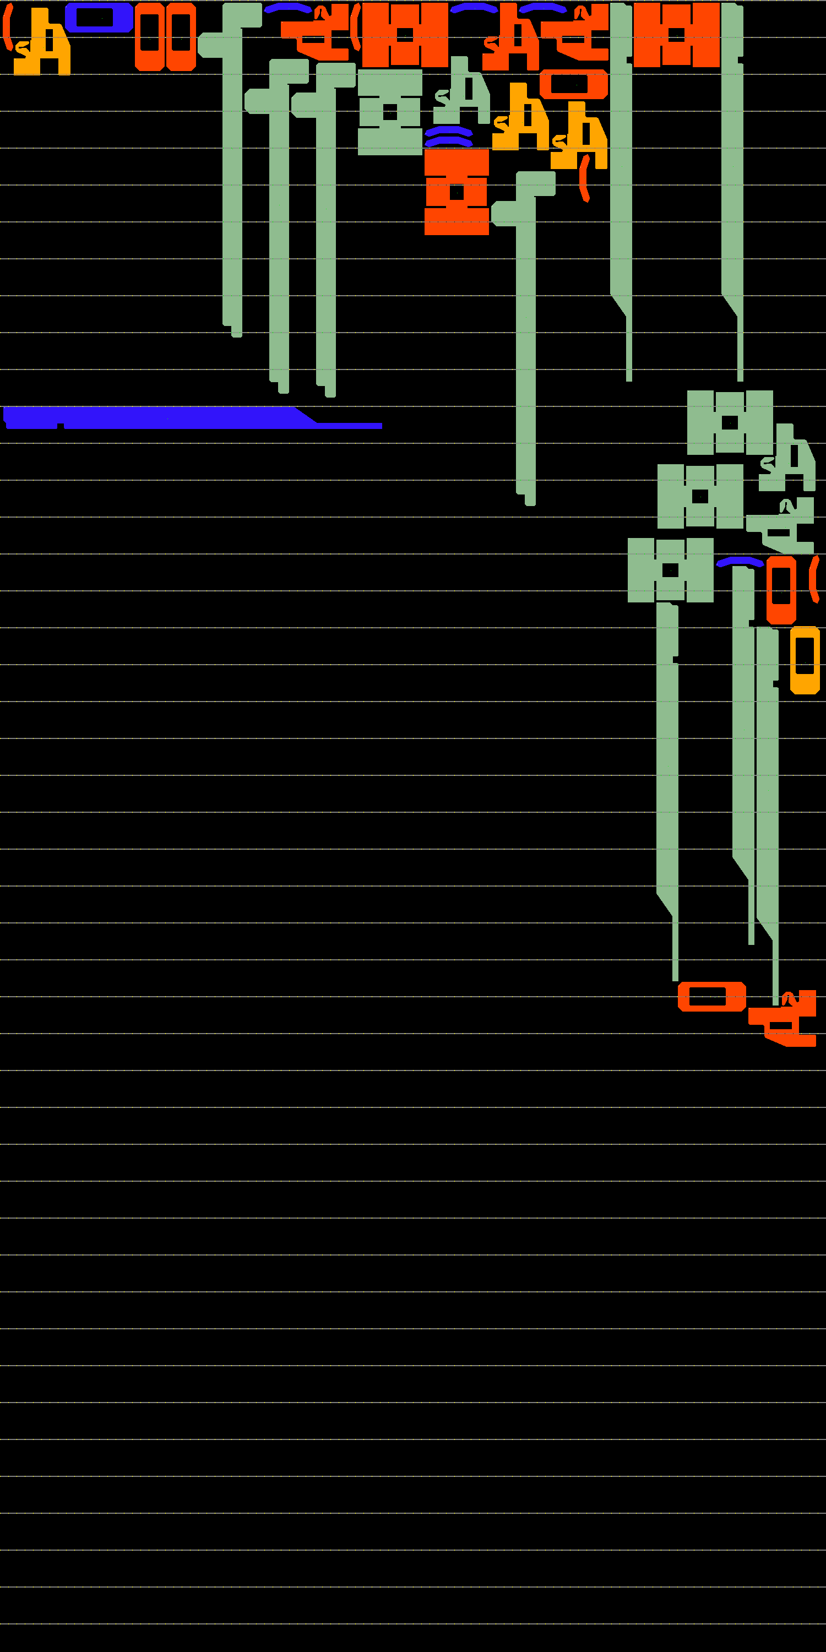
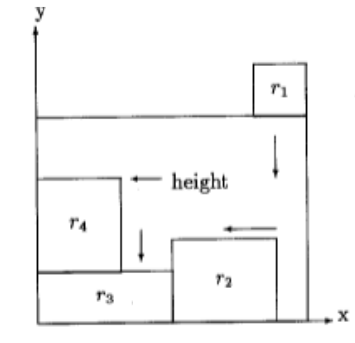
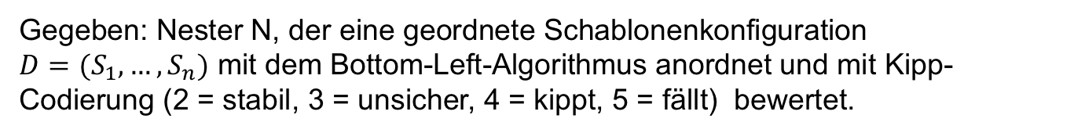
Modellierung
Gegeben: Nester N, der eine geordnete Schablonenkonfiguration
$D=(S_{1},…,S_{n})$ mit dem Bottom-Left-Algorithmus anordnet und mit Kipp-Codierung (2 = stabil, 3 = unsicher, 4 = kippt, 5 = fällt) bewertet.

Slide 3
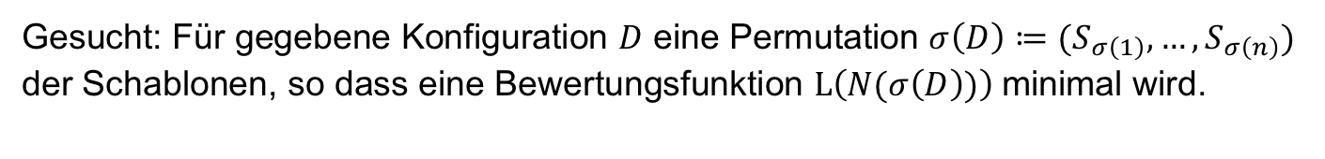
Modellierung
Gesucht: Für gegebene Konfiguration $D$ eine Permutation $σ\left(D\right)≔(S_{σ\left(1\right)}, …,S_{σ\left(n\right)})$ der Schablonen, so dass eine Bewertungsfunktion $L\left(N(σ\left(D\right))\right)$minimal wird.
Höhe

Slide 4
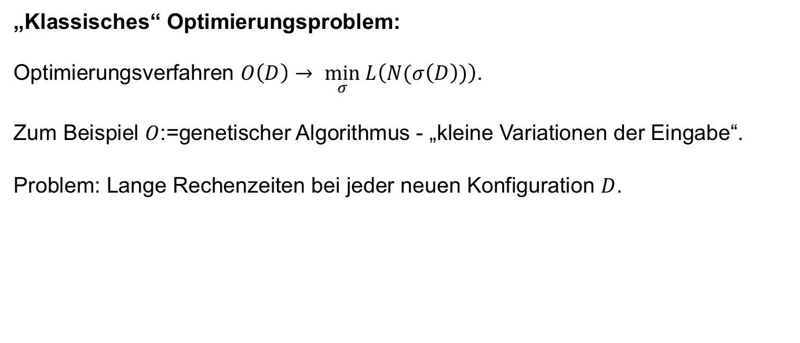
Modellierung
„Klassisches“ Optimierungsproblem:
Optimierungsverfahren $O\left(D\right)→ \min_{σ} L\left(N(σ\left(D\right))\right)$.
Zum Beispiel $O$:=genetischer Algorithmus - „kleine Variationen der Eingabe“.
Problem: Lange Rechenzeiten bei jeder neuen Konfiguration $D$.

Slide 5
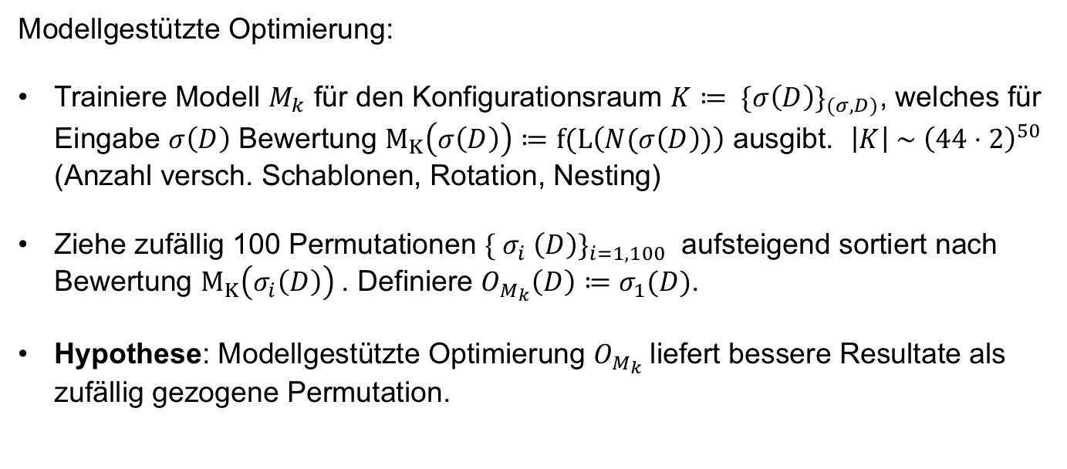
Modellierung
Modellgestützte Optimierung:
Trainiere Modell $M_{k}$ für den Konfigurationsraum $K≔ \{σ\left(D\right)\}_{(σ, D)}$, welches für Eingabe $σ\left(D\right)$ Bewertung $M_{K}\left(σ\left(D\right)\right)≔f(L\left(N(σ\left(D\right))\right)$ ausgibt. $\left|K\right| \sim {\left(44⋅2\right)}^{50}$ (Anzahl versch. Schablonen, Rotation, Nesting)
Ziehe zufällig 100 Permutationen $\{ σ_{i} \left(D\right)\}_{i=1,100}$ aufsteigend sortiert nach Bewertung $M_{K}\left(σ_{i}\left(D\right)\right)$. Definiere $O_{M_{k}}\left(D\right)≔σ_{1}(D)$.
Hypothese: Modellgestützte Optimierung $O_{M_{k}}$liefert bessere Resultate als zufällig gezogene Permutation.

Slide 6
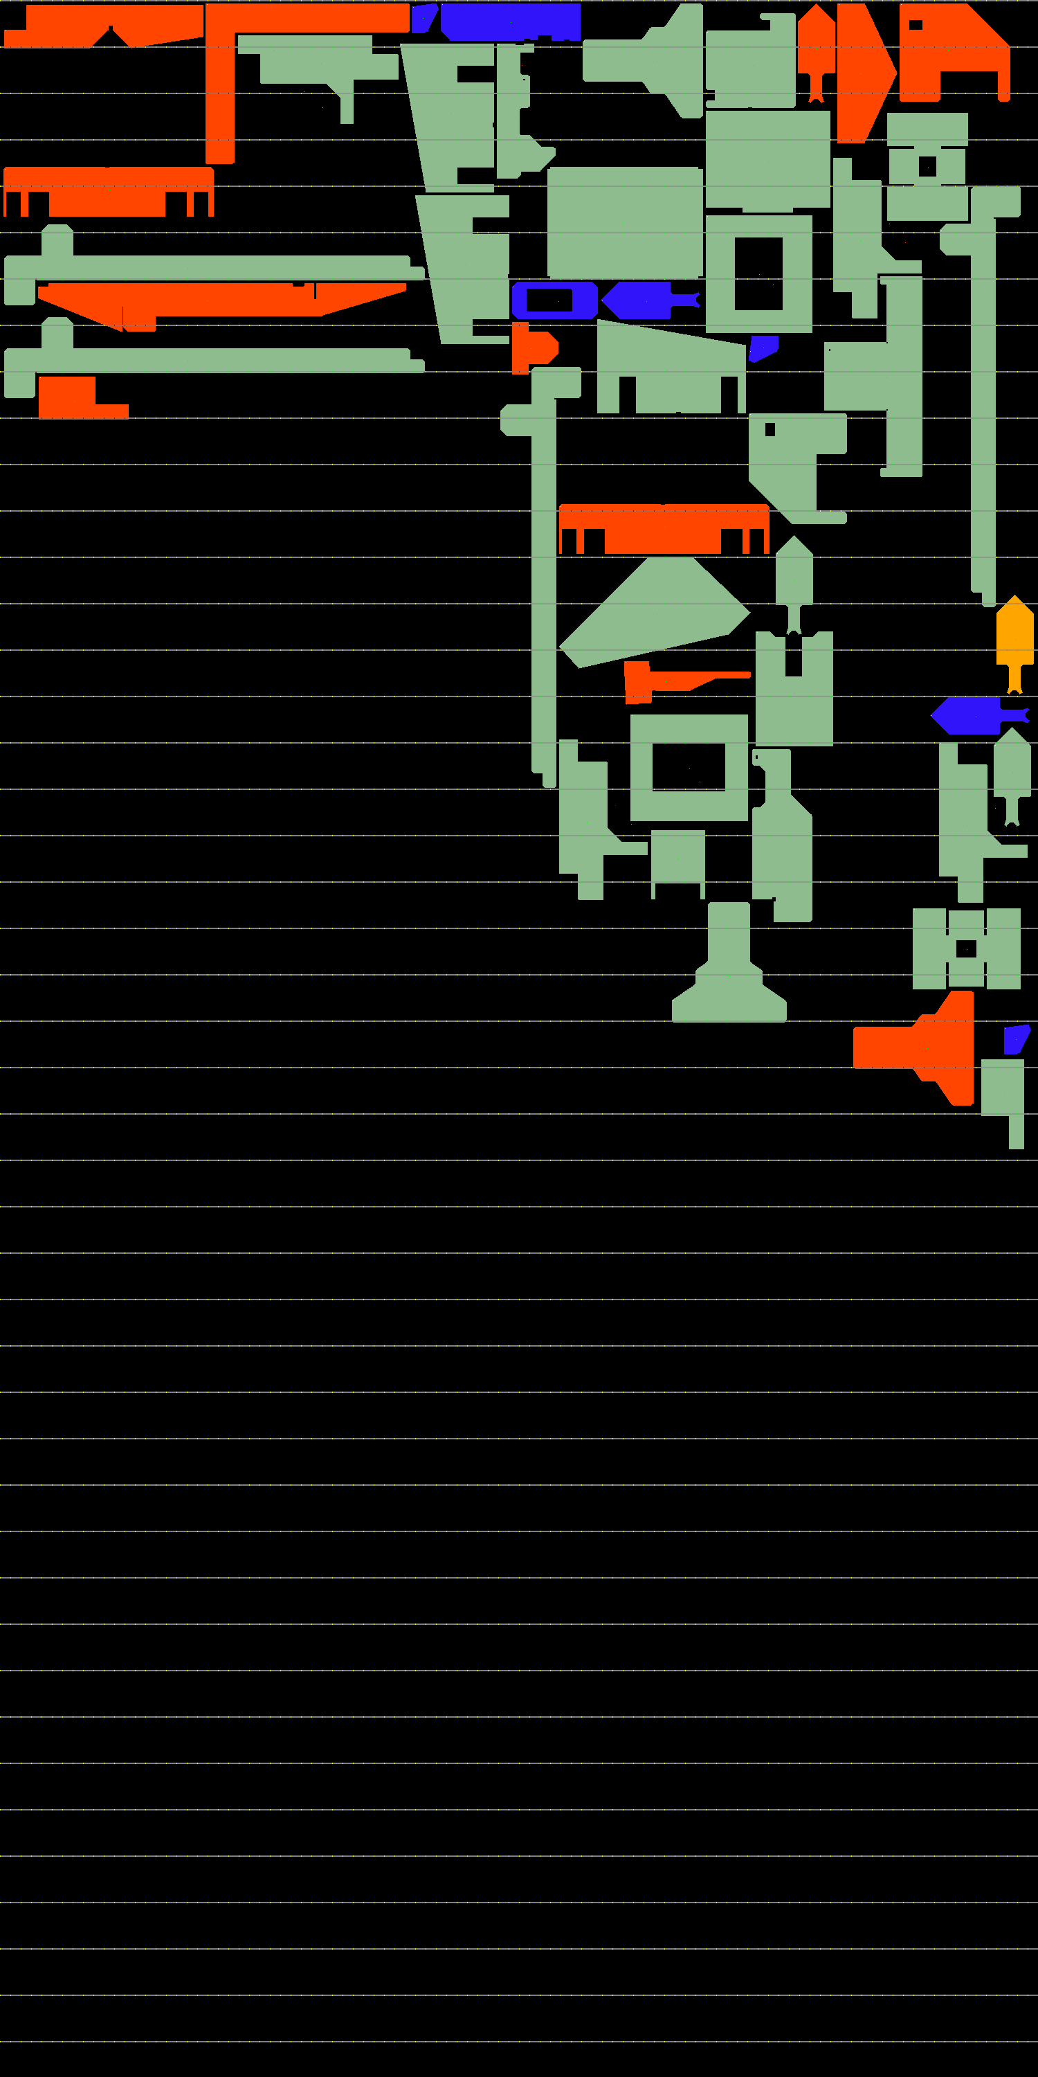
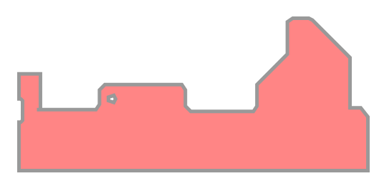

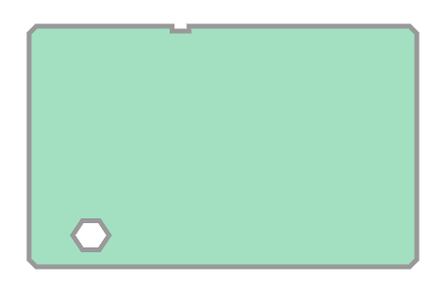
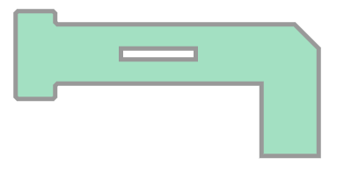
Bauteile
48 neue Bauteile + 6 vorhandene Bauteile
Nur eine innere Kontur
Flächenskalierung
Innerhalb (Mindestfläche von 6 Bauteile, Maximale Fläche von 6 Bauteile)
Skalar : Zufällig erzeugt

Slide 7


Feature Engineering
Flächengröße : 7228.38
Länge des Umfangs : 901.58
Anzahl der Ecken : 53
Lange geteilt durch Breite : 1.19
Fläche geteilt durch Umfang : 8.02
Fläche geteilt durch die Fläche von Bounding box : 0.57
Convex Fläche : 10236.16
Flächengröße
Länge des Umfangs
Bounding box
Convex Flächengröße

Slide 8
Feature Engineering
Fläche geteilt durch Convex Fläche : 0.71
Convex Fläche geteilt durch die Fläche von Bounding box : 0.8
Convex Fläche geteilt durch die Fläche von Bounding box : 0.8
Fläche durch Convex Fläche: 0.71
Ist Rotation gleich 0: 0/1
Ist Rotation gleich 90: 0/1
Flächengröße
Länge des Umfangs
Bounding box
Convex Flächengröße

Slide 9
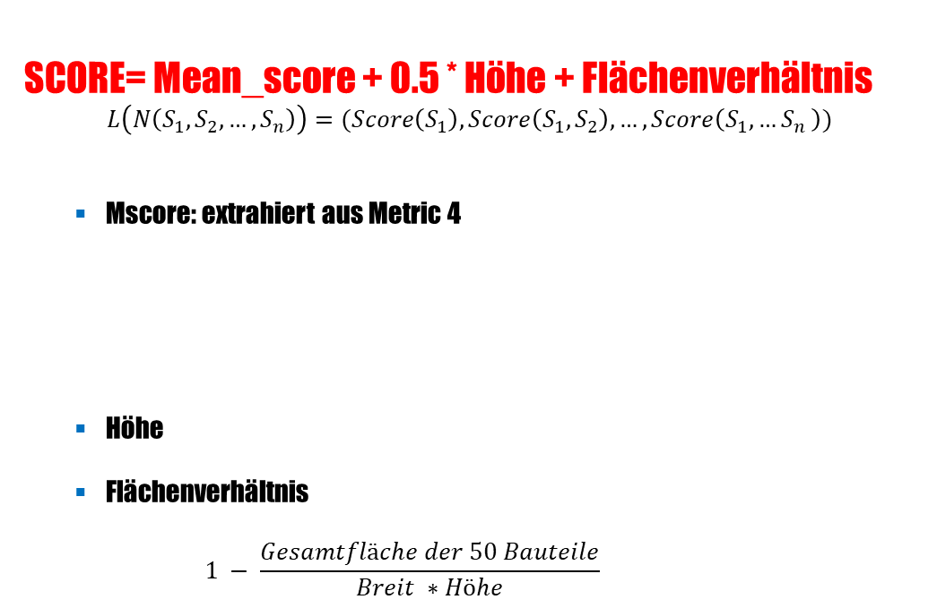
Bewertung
Breit
SCORE= Mean_score + 0.5 * Höhe + Flächenverhältnis
$$L\left(N\left(S_{1},S_{2},…,S_{n}\right)\right)=(Score\left(S_{1}\right), Score\left(S_{1}, S_{2}\right),…, Score\left(S_{1}, {…S}_{n}\right))$$
Mscore: extrahiert aus Metric 4
Höhe
Flächenverhältnis
$$1 − \frac{Gesamtfläche der 50 Bauteile}{Breit ∗Höhe}$$
Höhe
 | Stabil | Unsicher | Kippt | Fällt
Metric4 | 2 | 3 | 4 | 5
Score | 0 | 3.5 | 4 | 0.5

Slide 10




Modell
Wir benötigen den Prädiktor, um für Eingabestrings mit variabler Länge zu arbeiten
Korreliert mit wahrer Leistung: Wir müssen nicht unbedingt einen kleiner mean squared error erreichen, aber wir wollen, dass der Prädiktor die Konfigurationen etwa in der gleichen Reihenfolge einordnet wie ihre wahren Leistungswerte.
SEQ2SEQ:
Input :
Output:
Loss: L1
Hyper-parameter:
Von SMAC optimierte seq2seq Struktur :
LSTM: (13, 64, num_layers=2)
MLP:
(0): Linear(in_features=64, out_features=16, bias=True)
(1): Dropout(p=0.5)
(2): ReLU()
(3): Linear(in_features=16, out_features=1, bias=True)
1x13
1x13
1x13
1x13
$$Score\left(S_{1}\right)$$
$$Score\left(S_{1}, S_{2}\right)$$
$$Score\left(S_{1}, …,S_{n−1}\right)$$
$$Score\left(S_{1}, …,S_{n}\right)$$

Slide 11
Evaluation
Die Platzierung der Bauteile ist stark von den Gewichtungen der Packungsdichte, Verkippen, Steg-Beschädigung beeinflusst.
Die Leistung des Modells sollte getestet werden, wenn es neue unbekannte Bauteile gibt.
Insgesamt 54 Bauteile, 44 für Training.
Metric: Beste Test-Konfiguration ist in top 5 der Vorhersage
Datenmenge = 15000 Batches = 130--150 Batch size = 100
Gewichtung | 1: 1: 1 | 1: 8: 1 | 8: 1: 1

Slide 12
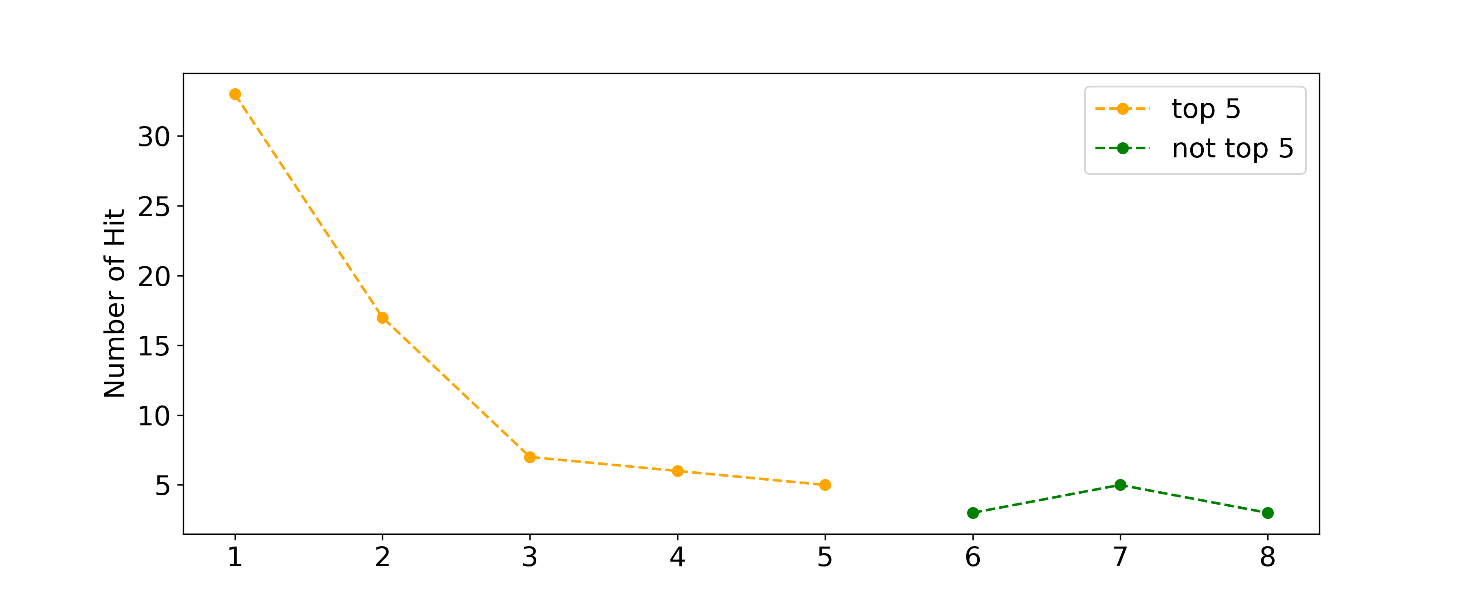
Evaluation
Experiment 1
Setup: Gewichtung ist 1: 1: 1
Anzahle der Bauteile für Training : 54
Anzahle der Bauteile für Test : 54
Metric : Beste Test-Konfiguration ist in top 5 der Vorhersage
Result : 84%

Slide 13
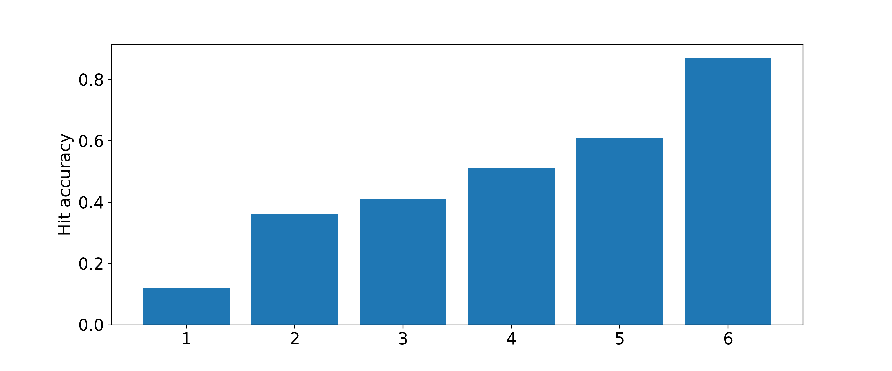
Evaluation
Experiment 2
Setup: Gewichtung ist 1: 8: 1
Anzahle der Bauteile für Training : 44
6 verschiedene Datensatz: (1) 10 neue Bauteile
(2) 10 neue Bauteile + 10 benutzte Bauteile
(3) 10 neue Bauteile + 20 benutzte Bauteile
(4) 10 neue Bauteile + 30 benutzte Bauteile
(5) 10 neue Bauteile + 44 benutzte Bauteile
(6) 44 benutzte Bauteile
Metric : Beste Test-Konfiguration ist in top 5 der Vorhersage
Result :
0.87
0.61
0.51
0.36
0.41
0.12

Slide 14
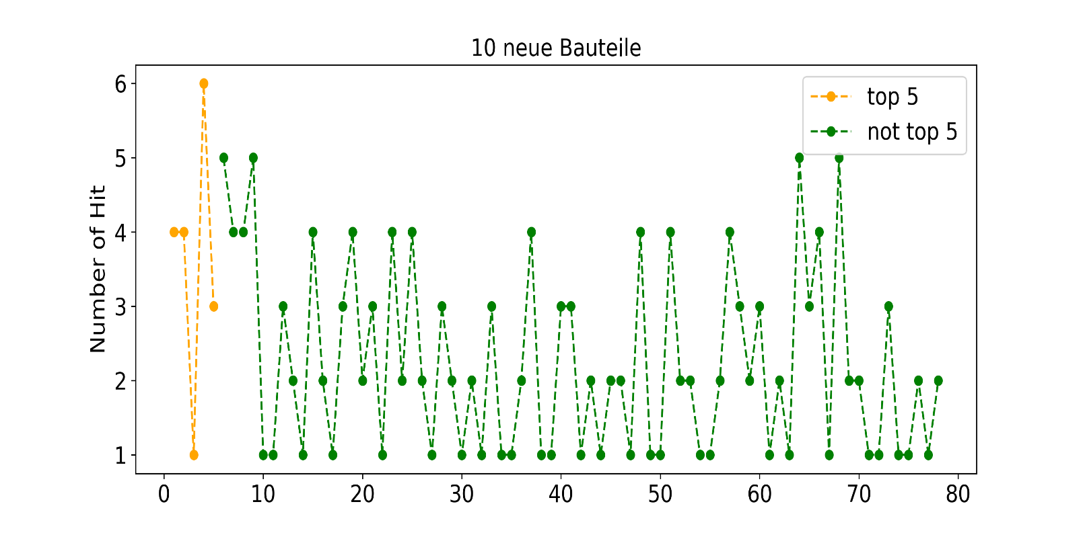
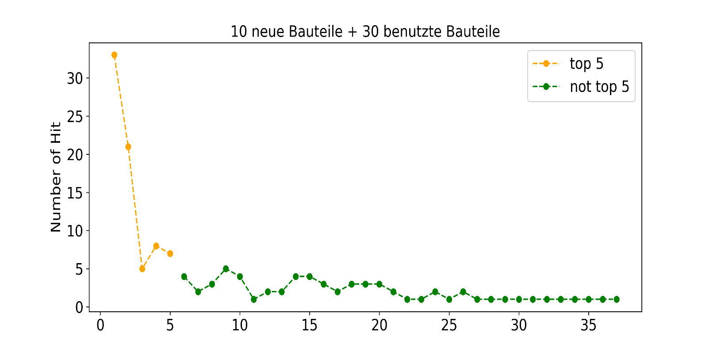
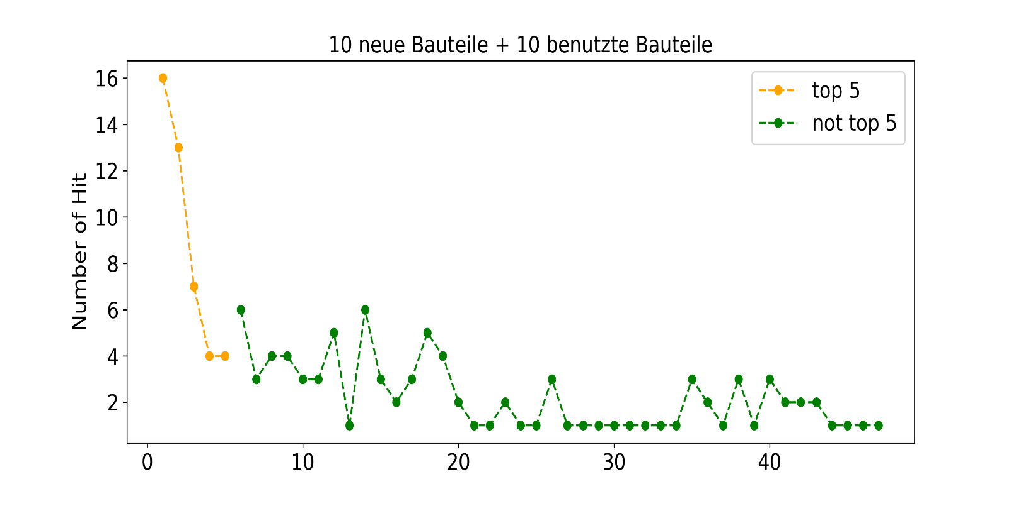

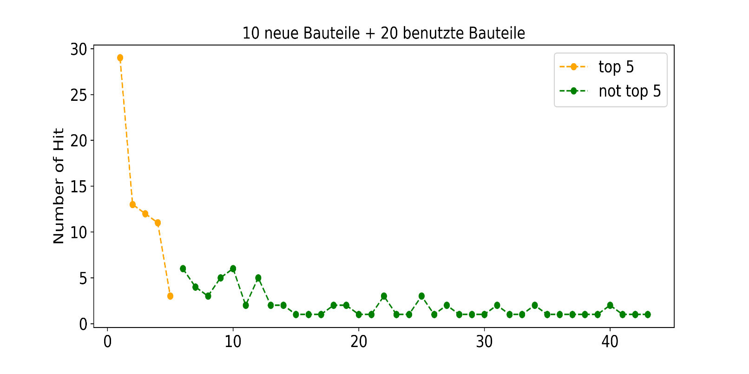
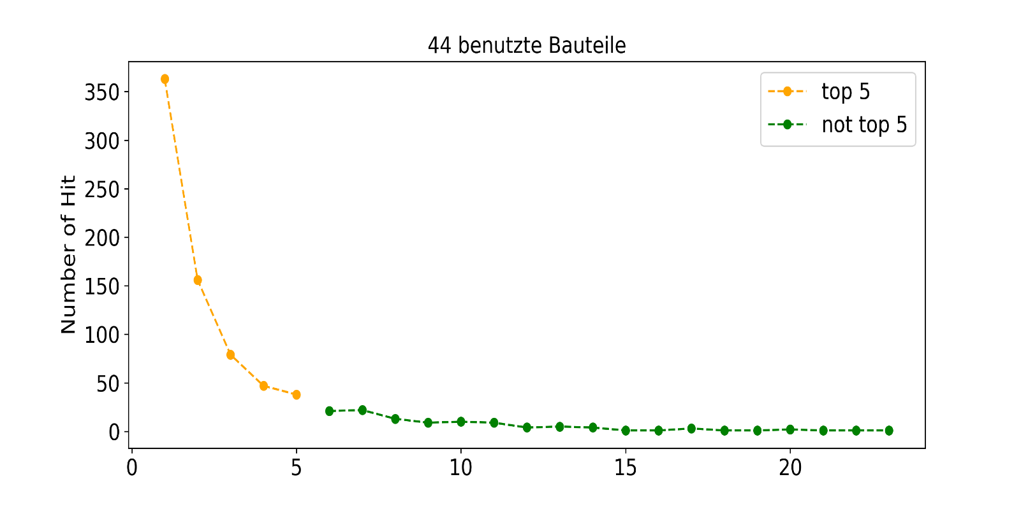

Slide 15
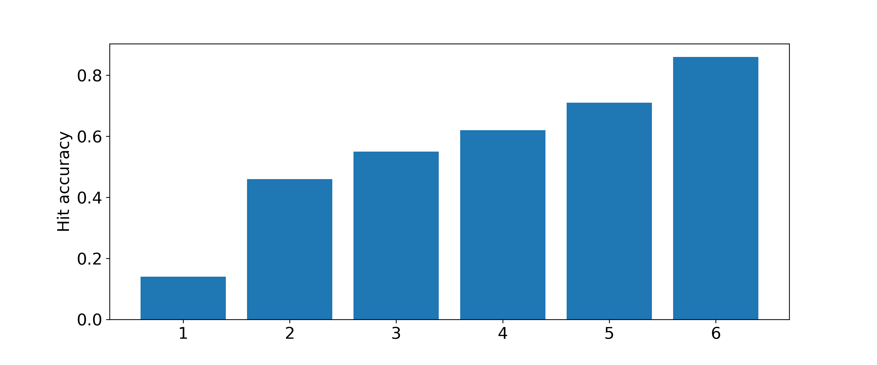
Evaluation
Experiment 3
Setup: Gewichtung ist 8: 1: 1
Anzahle der Bauteile fuer Training : 44
6 verschiedene Datensatz: (1) 10 neue Bauteile
(2) 10 neue Bauteile + 10 benutzte Bauteile
(3) 10 neue Bauteile + 20 benutzte Bauteile
(4) 10 neue Bauteile + 30 benutzte Bauteile
(5) 10 neue Bauteile + 44 benutzte Bauteile
(6) 44 benutzte Bauteile
Metric : Beste Test-Konfiguration ist in top 5 der Vorhersage
Result :
0.86
0.71
0.62
0.55
0.46
0.14

Slide 16
